Slide 1
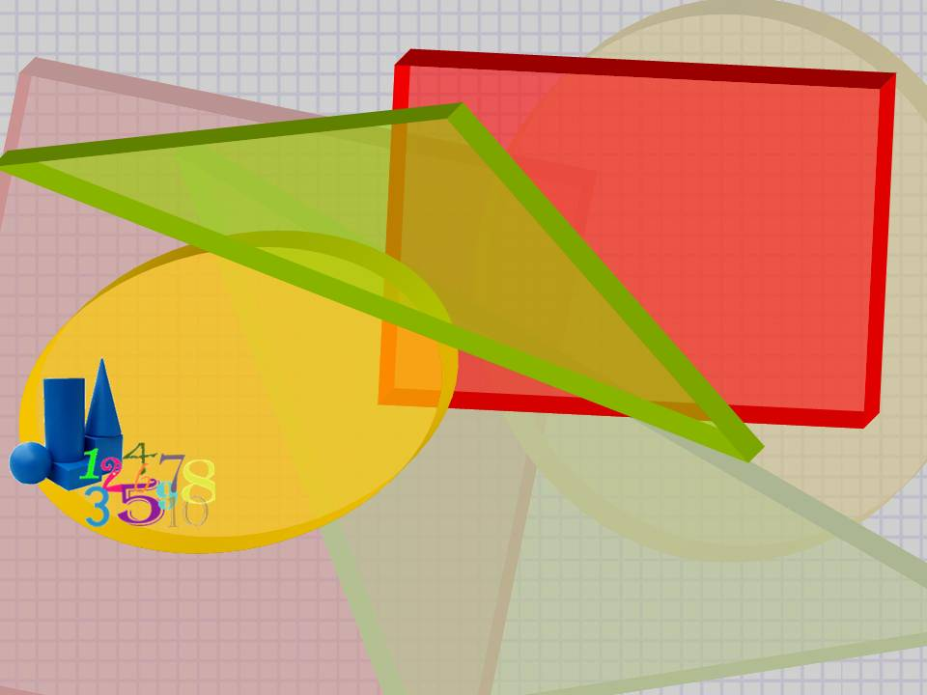
Ділова гра «Геометричні фігури»
Чорноморець Олеся Василівна

Slide 2
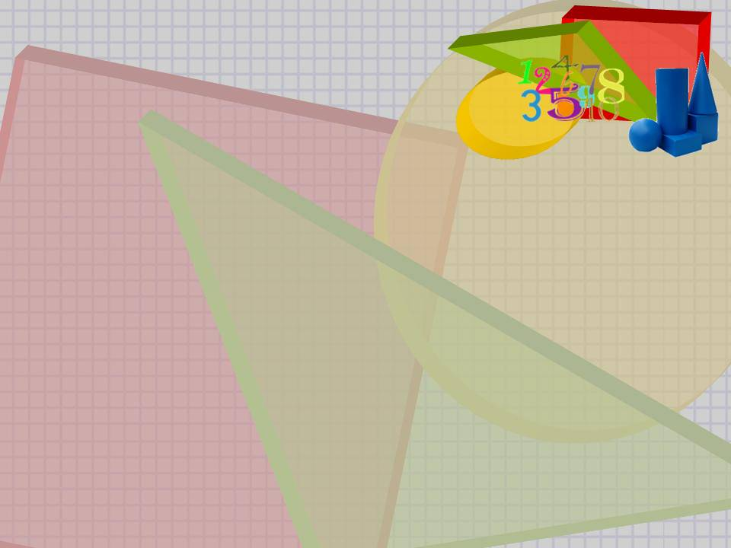
Об’єднуємось в команди:
Трикутник
Чотирикутник
Круг

Slide 3
Оживимо свою геомертичну фігуру:

Slide 4

Представляємо команду:

Slide 5
За словом в кишеню не поліземо
опиши властивості своєї фігури:
«Трикутник» - прикметниками;
«Чотирикутник» - іменниками;
«Круг» - словосполученнями

Slide 6

Теоретичне завдання

Slide 7
Трикутник
Що в трикутнику не збільшує лупа?
Якщо в прямокутному трикутнику гострий кут дорівнює 45˚ , то він…
Якщо в рівнобедреному трикутнику кут при вершині дорівнює 60˚, то він…
Центр вписаного кола в трикутник знаходиться в точці перетин…
Де знаходиться центр описаного кола навколо тупокутного трикутника?
Як називається трикутник із сторонами 3,4,5?
Якщо дві сторони і кут між ними одного трикутника відповідно дорівнюють двом сторонам і куту між ними другого трикутника, то …
У трикутнику сума двох сторін завжди більша…
У прямокутному трикутнику квадрат гіпотенузи дорівнює…
У подібних трикутників відповідні сторони…
(кут)
(рівнобедрений)
(рівносторонній)
(у бісектрис)
(поза трикутником)
(єгипетський)
(такі трикутники рівні)
(за третю)
( сумі квадратів катетів)
(пропорційні)

Slide 8
Чотирикутник
Сторона квадрата – 3см, а його діагональ…
Якщо в чотирикутнику діагоналі рівні, то він…
Протилежні сторони і кути паралелограма
Якщо діагоналі паралелограма перетинаються під прямим кутом, то він…
У рівнобедреній трапеції кути при основах…
Сума кутів чотирикутника рівна …
Якщо в чотирикутник можна вписати коло, то суми його ротилежних кутів…
Відрізок, який з’єднує середини бічних сторін трапеції, називається…
Квадрат і прямокутник мають однакові периметри. Хто з них має більшу площу?
Опуклим називається чотирикутник…
(прямокутник)
( 2√3)
(рівні)
(ромб або квадрат)
(рівні)
(360˚)
(рівні)
(середньою лінією трапеції)
(квадрат)
(який лежить в одній півплощині відносно будь-якої сторони)

Slide 9


Круг
(l =2π R)
Як знайти довжину кола?
Як знайти площу круга?
Що таке хорда?
Хорда, яка проходить через центр, називається …
Яка задача про круг не має розв’язку?
Якщо площа круга рівна 7п, то його радіус…
Дотична до кола перпендикулярна до…
Відстань між центрами двох кіл при зовнішньому дотику …
Довжина дуги кола дорівнює…
(S=$πR^{2}$ )
(відрізок, який з’єднує дві точки кола і не проходить через центр)
(діаметром)
(про квадратуру круга)
(√7)
(радіуса, проведеного в точку дотику)
( дорівнює сумі радіусів)
(l=$\frac{πRn}{180˚}$)

Slide 10
Спробуй доведи:
«Трикутник» – теорему Піфагора за допомогою двох трикутників;
«Чотирикутник» – теорему Піфагора за допомогою двох чотирикутників;
«Круг» - показати множину дійсних чисел за допомогою кругів

Slide 11
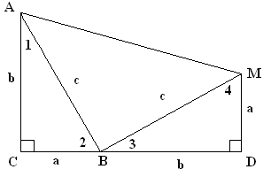
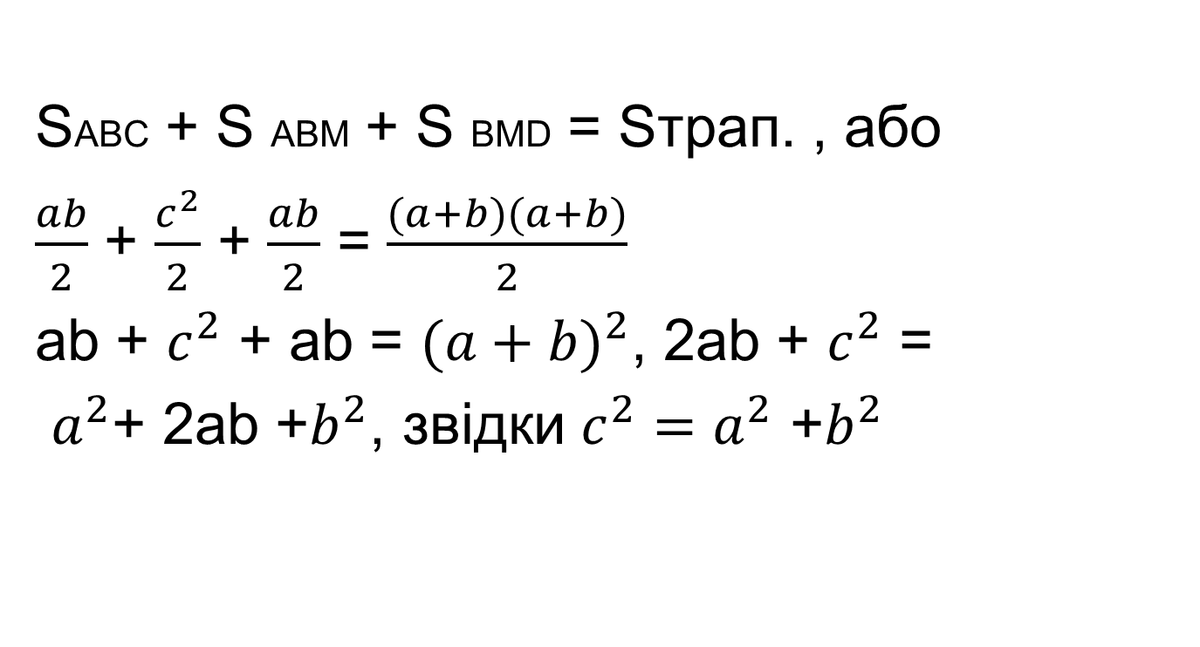
SABC + S ABM + S BMD = Sтрап. , або
$\frac{ab}{2}$ + $\frac{c^{2}}{2}$ + $\frac{ab}{2}$ = $\frac{(a+b)(a+b)}{2}$
ab + $c^{2}$ + ab = ${(a+b)}^{2}$, 2ab + $c^{2}$ =
$a^{2}$+ 2ab +$b^{2}$, звідки $c^{2}=a^{2}$ +$b^{2}$

Slide 12
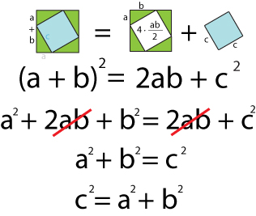

Slide 13
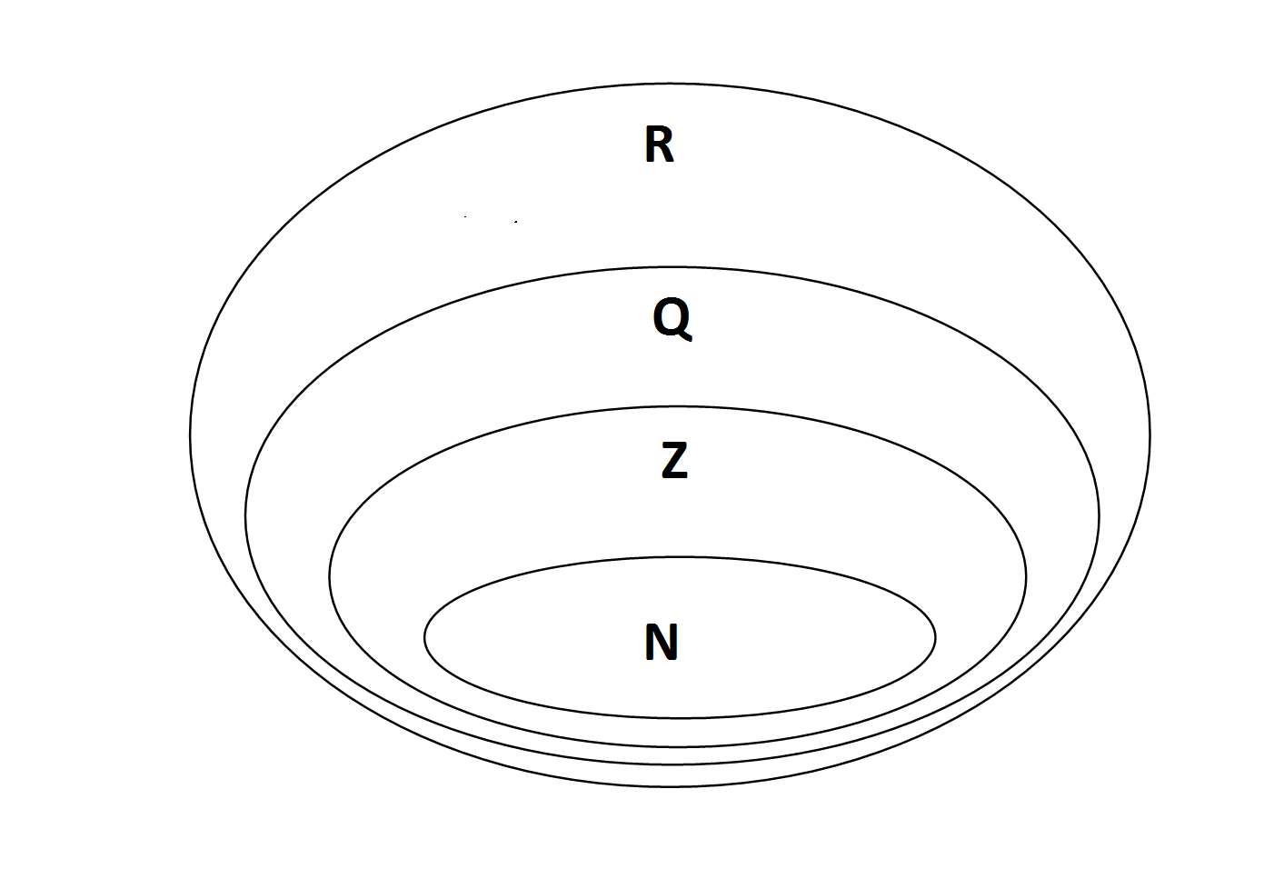

Slide 14
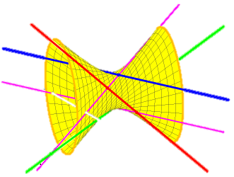
Моя фігура в алгебрі

Slide 15
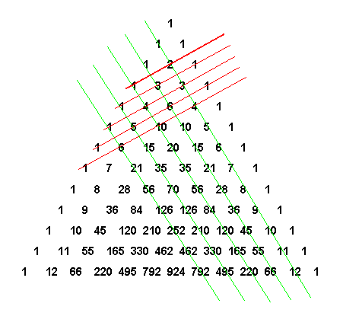
Трикутник Паскаля

Slide 16
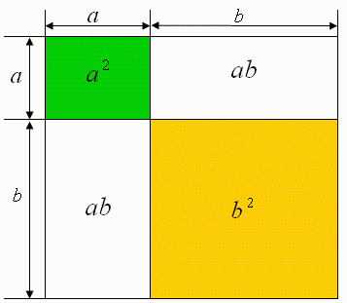
Квадрат суми

Slide 17
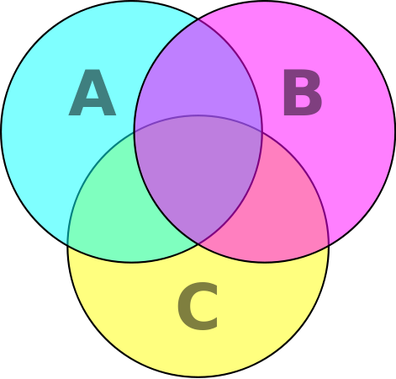
Об’єднання і переріз множин

Slide 18
Сенкан
Напишіть сенкан про свою фігуру:
Іменник
Два прикметники
Три дієслова
Речення з чотирьох слів
Слово-асоціація

Slide 19

Дякую за гру!

